Slide 1
Specijalna bolnica za medicinsku rehabilitaciju Stubičke Toplice
Ravnatelj: Davor Gredičak, dr. med. spec. fizijatar

Slide 2
Povijest
Stubičke Toplice se prvi put spominju u povelji kralja Andrije II godine 1209. gdje se opisuju međe plemena Acha – TUPLIZA IN PRA, EDIO ZLUBICA
1776. grof Vojkffy gradi Dijaninu kupelj
1814. biskup Maksimilijan Vrhovac gradi bazen i smještajni dio
Krajem 19. stoljeća proširuju se kapaciteti novim objektima
01.08.1953. je osnovan rehabilitacijski odjel kao prvi takve vrste u RH
Od 1994. posluje kao specijalna bolnica za medicinsku rehabilitaciju

Slide 3
SBST - DANAS
Zdravstvena ustanova Republike Hrvatske u području medicinske rehabilitacije
Djelatnost je stacionarna medicinska rehabilitacija, Specijalističko-konzilijarna djelatnosti iz fizikalne medicine i rehabilitacije, opće interne medicine, neurologije i kliničke radiologije, kao i djelatnost fizikalnih terapija te su osigurani uvjeti za dnevnu bolnicu.
Od ove godine je registrirana i djelatnost - Pružanje zdravstvenih usluga – dijagnostičkih i terapijskih postupaka, zdravstvene njege te postupaka medicinske rehabilitacije uz pružanje ugostiteljskih usluga i/ili usluga u turizmu

Slide 4
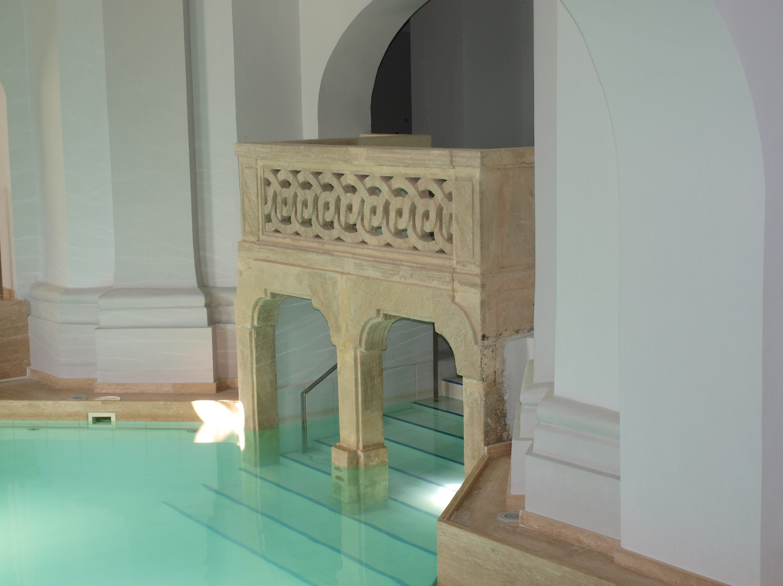

Slide 5
Fizikalne terapije
Obavljaju se u moderno opremljenim prostorima sa najnovijom opremom za obavljanje fizikalnih terapija:
- laseri visokog intenziteta, udarni val, analgetske procedure na najnovijim aparatima, balans platfoma, kinetek za kuk i koljeno, bicikli, magnetoterapija, te ostala oprema za kineziterrapijske postupke.

Slide 6
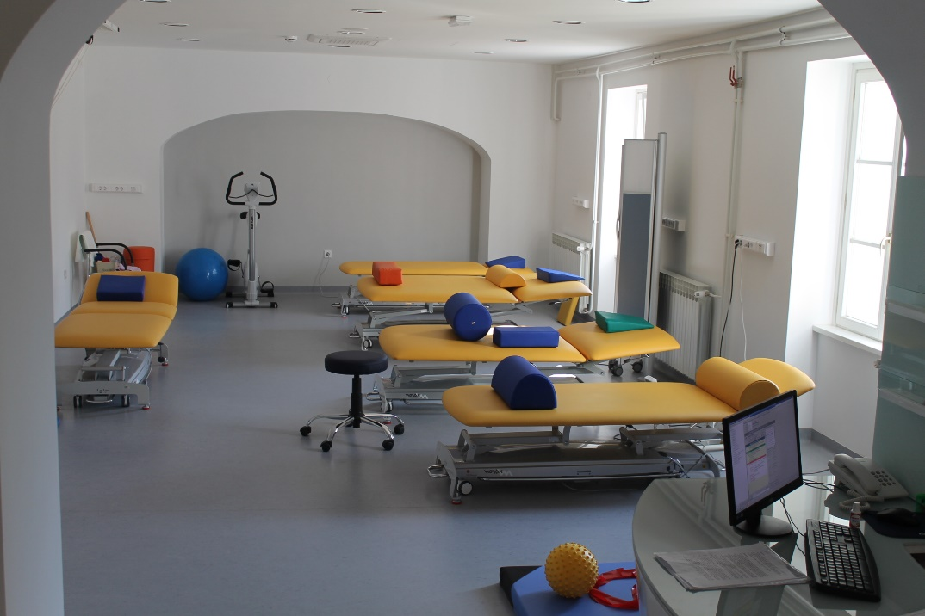

Slide 7
Dijagnostika
Radiološka dijagnostika: UZV, RTG
Neurološka dijagnostika: EMNG
Kardiološka dijagnsotika: EKG, Holteri, Ergometrija, spirometrija
UZV lokomotornog sustava

Slide 8
Liječnici
12 specijalista fizikalne medicine i rehabilitacije od kojih jedna na užoj specijalizaciji iz reumatologije
1 specijalist neurologije
1 specijalist radiologije, uže specijalnosti iz UZV-a
1 specijalizant fizikalne medicine i rehabilitacije

Slide 9
Ostali zdravstveni i nezdravstveni radnici
47 viših i srednjih medicinskih sestara/tehničara
42 viših i srednjih fizioterapeuta
Logoped, RTG ing, Lab ing., socijalni radnik, pomoćni zdravstveni radnici,
57 nezdravstvenih
Sveukupno 177 zaposlenih

Slide 10
Kapaciteti
Tri objekta:
Sve sobe su jednokrevetne i dvokrevetne sa sanitarnim čvorovima – sveukupno 267 kreveta
- Maksimilijan s ukupno 42 kreveta na nivou 4 zvjezdice
s dva apartmana 5 zvjezdica
- Dijana s ukupno 63 kreveta na nivou 3 zvjezdice
- Toplice s ukupno 162 kreveta.

Slide 11
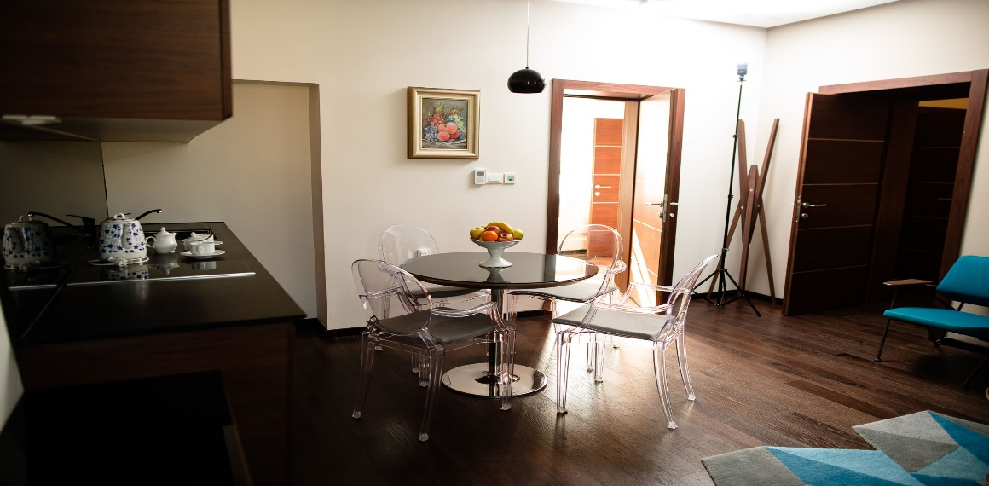
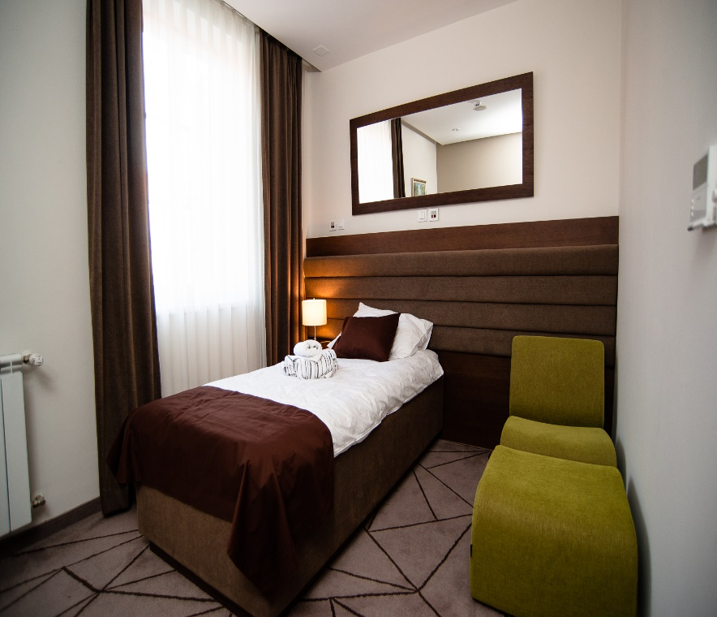
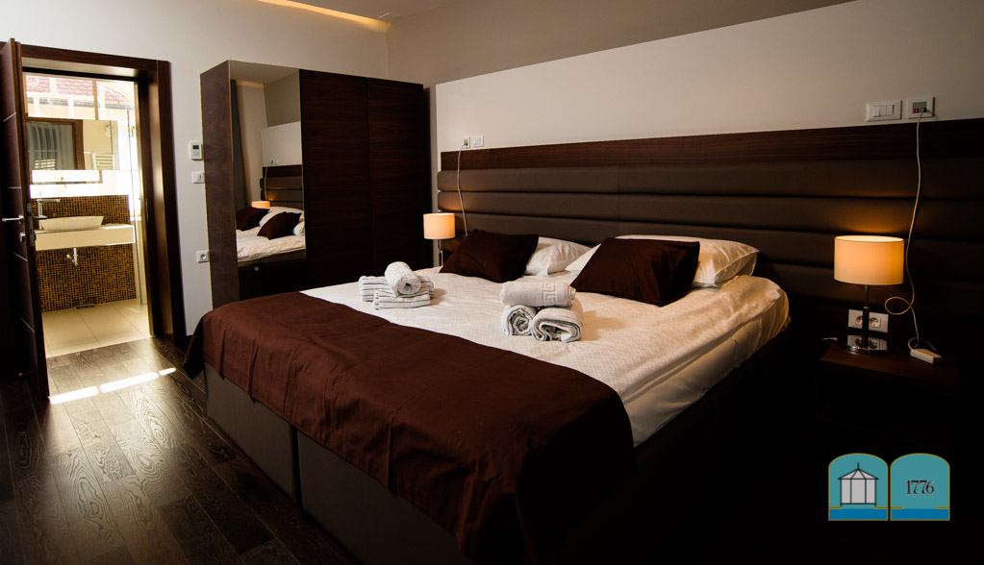

Slide 12
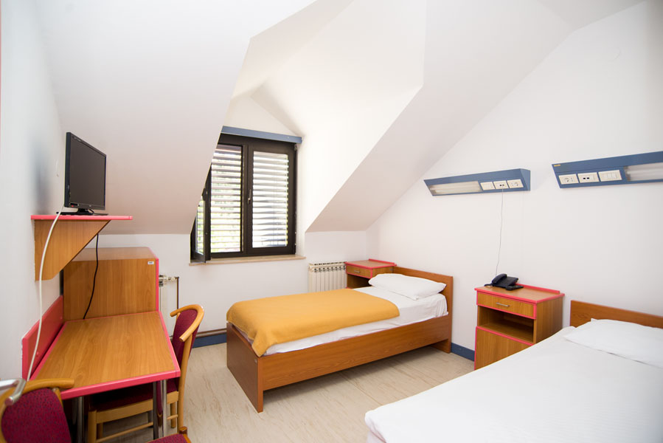
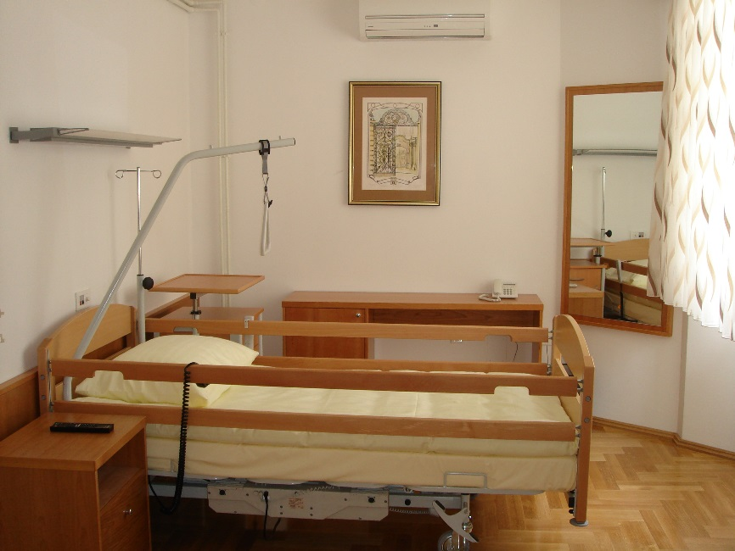
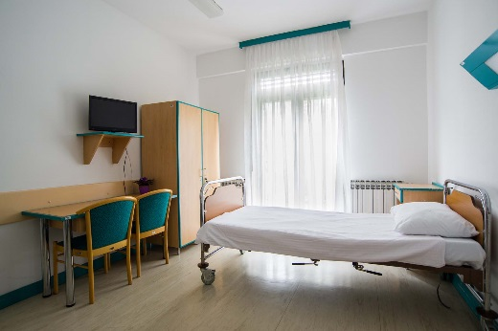

Slide 13
Plan specijalizacija

Slide 14
Izgradnja
Vanjski plivači bazen u izgradnji – planira se otvorenje u svibnju 2020.
Izrađuju se projekti za smještajni objekt s dodatnih 50 kreveta, novi restoran, dodatna tri vanjska bazena, kaffe bar, prostori za terapije – predračunske vrijednosti 150 milijuna kuna.

Slide 15
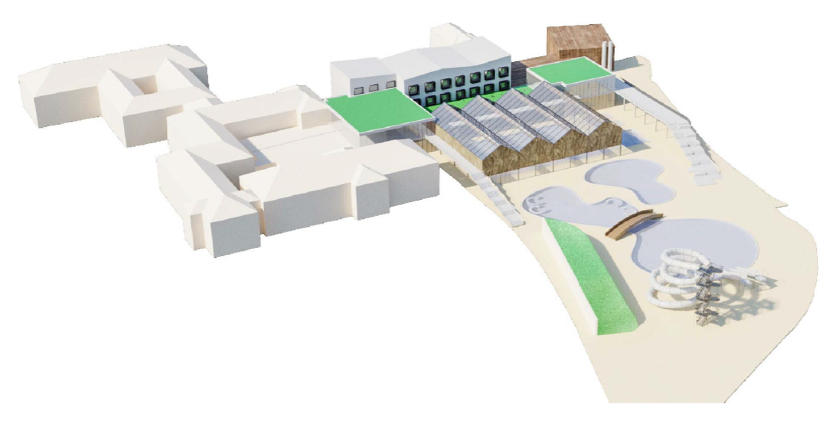

Slide 16
Certifikat kvalitete
Temos – međunarodni certifikat kvalitete u rehabilitaciji
Diplomatic Council – certifikat kojim SBST slovi kao bolnica za rehabilitaciju koju predlaže Diplomatski zbor pri UN

Slide 18
Hvala Vam na pažnji! www.sbst.hr 049/201-000

